Slide 1
Vznok ČSR

Slide 2
Zahraničný odboj
Už pred vojnou sa medzi českými a slovenskými politickými predstaviteľmi formovali osobnosti.
Boli rôzne predstavy o ďalšom vývoji R-U. Časť predpokladala , že R-U sa reformuje a zmení na federáciu slobodných krajín. (Masaryk)
Prevažovalo však presvedčenie že R-U sa rozpadne a Slováci si vytvoria vlastný štát. Bola to však nereálna predstava. Zvíťazila koncepcia spojenia Čechov a Slovákov.

Slide 3
Osobnosti čs. zahraničného odboja
T. G. Masaryk - český filozof, profesor, zakladateľ ČSR
E. Beneš - český politik, minister zahr. vecí a neskorší prezident ČSR
M. R. Štefánik - slovenský pol., minister vojny, generál fr. letectva a astronóm. Pochovaný je v Mohyle pod Bradlom

Slide 4
DOMÁCI ODBOJ
Slovenská Národná rada
Vznikla v roku 1914 na podnet M. Dulu predsedu Slovenskej národnej strany, tá pred vojnou vyhlásila politickú pasivitu.
Turčiansky Sv. Martin - SNS Matúš Dula
Ružomberok - Vavro Šrobár
Bratislava - sociálna demokracia Emanuel Lehotský
Budapešť - Emil Stodola, Ferdiš Juriga
Viedeň - M. Hodža, Kornel Stodola, Ivan Dérer
Táto slovenská skupina politikov udržiavala vzťah s českou org. Mafiou
V roku 1918 sa v Prahe vytvoril Národný výbor Československý ako vrcholný orgán domáceho odboja

Slide 5
Myšlienka spojenia Čechov a Slovákov
Ako prvý prišiel s touto myšlienkou T.G. Masaryk, no Česi a Slováci sa stretávali už dávno pred vojnou.
1908 - stretnutia v Luhačoviciach

Slide 6
Clevelandská dohoda
1915 - v USA vzniká Clevalandská dohoda – Česi a Slováci sa spoja do federatívneho zväzku. ČSR bude demokratická republika. Slováci budú mať autonómiu.

Slide 7
Karol I.
1916 – smrť Františka Jozefa I. /v R-U vládol 68 rokov/
Nový cisár KAROL I. /v Uhorsku Karol IV./
Pokúsil sa zachrániť monarchiu Manifestom, bolo však už neskoro

Slide 8
Karol I.
nepripravenosť na vládu
vojnový konflikt
vyčerpanosť monarchie
↓↓↓
- snahy uzavrieť mier s Dohodou neúspešné

Slide 9
Medzinárodná situácia
Apríl 1917 – vstup USA do vojny
Január 1918 – 14 bodov prezidenta Wilsona
Jar 1918 – jarná ofenzíva nemeckých vojsk
Dohoda – vzrast záujmu o rozklad R-Uh
- podpora záverov kongresu utláčaných národov R-Uh

Slide 10
Február 1916 - V Paríži vzniká Československá národná rada - T.G. Masaryk – predseda, M. R. Štefánik – podpredseda a E. Beneš - boj proti Nemecku, R-U, rozpad R-U a vznik nového štátu Čechov a Slovákov
Máj 1917 – požiadavka spolužitia Čechov a Slovákov s samostatnom spoločnom štáte
Júl 1918 – Národný výbor česko - slovenský
vrcholný orgán domáceho odboja

Slide 11
Úloha ČNR - légie
Hlavnou úlohou ČNR bolo vybudovať vlastnú armádu – československé légie
Československé légie vznikli vo Francúzsku, okrem západného frontu bojovali légie i v Taliansku, Srbsku a hlavne v Rusku, kde sa na ich vzniku podieľal i M. R. Štefánik. Československé légie vznikali z dobrovoľníkov, zajatcov, ktorí sa vzali ruskej armáde i zbehov - dezertérov, ktorí prešli z rakúsko-uhorskej armády do ruskej. Na východnom fronte pomáhali ruskej armáde bojovať proti R-U, preslávili sa hlavne v bitke pri Zborove. Neskôr, keď v Rusku vypukla boľševická revolúcia a Rusko ukončilo vojnu Brest Litovským mierom ostali légie odrezané od cesty domov. Postavili sa proti boľševikom, ukradli im zlato a prevážali i generála Koľčakova, nepriateľa boľševikov. Légie obsadili Transsibírsku magistrálu a stali sa známou na celom svete. Ich cesta domov viedla cez Vladivostok, kde na nich čakali lode, ktoré ich dopravili domov. Cestu do Vladivostoku si vykúpili výmenou za zlato a Koľčaka. Koľčaka následne boľševici popravili. Po vojne légie bojovali i o Slovensko, keďže novovzniknutý štát ČSR ohrozovali Maďari, ktorí nechceli opustiť južné Slovensko. Založili tu Slovenskú republiku rád v Prešove(1919) po vzoru boľševikov. Československé légie postupne vytlačili Maďarov a ČSR nestratila svoje hranice.

Slide 12
Aktivity slovenskej politiky
1.máj 1918 – Liptovský sv. Mikuláš
rezolúcia – myšlienka spoločného štátu právo všetkých národov na sebaurčenie
požiadavka ukončenia vojny
rečník a tvorca rezolúcie – Vavro Šrobár
24.5.1918 – Turčiansky sv. Martin
schôdzka vedenia SNS – Matúš Dula
Dokument o práve slovenského národa na sebaurčenie
↓↓↓↓
Rozhodnutie definitívneho rozchodu s Uhorskom
Vytvorenie Slovenskej národnej rady - hlavný politický orgán Slovákov

Slide 13
Pittsburská dohoda
Masaryk v USA sa stretol s rôznymi česko slovenskými spolkami Slovenská liga, České národné združenie
30. mája 1918 podpísal Pittsburskú dohodu
Spojenie Čechov a Slovákov do spoločného štátu, Slovensko malo mať svoj snem, samosprávu a spisovný jazyk slovenčinu ako úradný jazyk. Oproti Clevelanskej dohode už nešlo o federáciu a Slovensko nemalo autonómiu. Forma štátu ostáva republika. Masaryk presvidčal Wilsona (americký prezident) aby uznal ČSR.

Slide 14
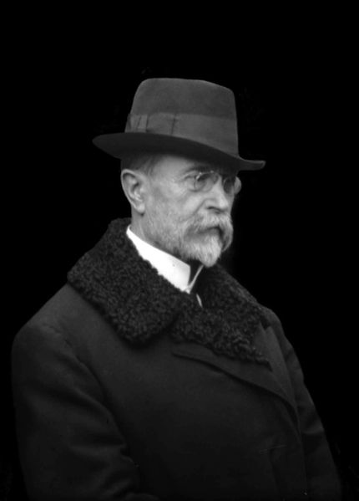
12.september 1918 – Budapešť
vznik SNR
18.október 1918 – Washington
Washingtonská deklarácia
Autor: T.G.Masaryk
- Slováci a Česi sa rozhodli vytvoriť
samostatný spoločný štát
na demokratických princípoch

Slide 15
W: Wilson presadzoval myšlienku, ktorá podporovala práva národov na sebaurčenie. V Ženeve sa nakoniec predstavitelia zahraničného a domáceho odboj zjednotili a podporili vznik ČSR.
Noc z 27. na 28. októbra 1918 – kapitulácia Rakúsko – Uhorska
28. október 1918 – vznik ČSR
30. október 1918
Deklarácia slovenského národa
Rozhodnutie o rozchode s Uhorskom a vytvorení samostatného štátu s Čechmi
Symbol prihlásenia Slovákov do ČSR
Masaryk - prezident
Kramár - predseda vlády
Štefánik – minister vojny
Beneš - minister zahraničia

